Slide 1

Rozhodni, zda uvedené tvrzení je pravdivé!
Exogenní děje
Použij své znalosti, případně atlas nebo sešit!
ZŠ Hejnice
Mgr. Jan Kašpar

Slide 2
Opravdu je to tak????
(zapiš, co je správně, zkus opravit chybná tvrzení!)
a) Exogenní děje mají původ uvnitř Země.
b) Moréna je kamenný val vzniklý zemětřesením.
c) Vrstevnice spojuje místa se stejným sklonem svahu.
d) V pahorkatině jsou výškové rozdíly maximálně 150 m.
e) Duna je útvar modelovaný ledovcem.
f) Odolným horninám vyčnívajícím nad terén říkáme suky.
g) Kar je písečný přesyp.
h) Činnost ledovce se nejvíce projevuje v oblasti rovníku.
i) Eroze narušuje zemský povrch.
j) Údolí modelované ledovcem má tvar písmene V.
k) Bludné balvany jsou pozůstatkem rozsáhlých záplav.
l) Žula je říční usazenina.

Slide 3
Rozhodni o pravdivosti tvrzení:
(zapiš, co je správně, zkus opravit chybná tvrzení!)
1) Narušování zemského povrchu říkáme inverze.
2) V dolním toku řeky převládá usazování materiálu.
3) Stalagnát je útvar typický pro pískovcové oblasti.
4) Říční údolí mají tvar písmene V.
5) Příboj je důsledkem přitažlivé síly Slunce a Měsíce .
6) Mechanické zvětrávání způsobují rostliny a živočichové.
7) Zvětrávání je rozpad horniny na menší části.
8) Řeky mají nejvyšší spád na dolním toku.
9) Permafrost je hornina usazující se v říčních korytech.
10) Odolné horniny (čedič, žula) nikdy nezvětrají.
11) Při povodních dochází k silné erozi.
12) Mráz nezpůsobuje žádné zvětrávání.

Slide 4
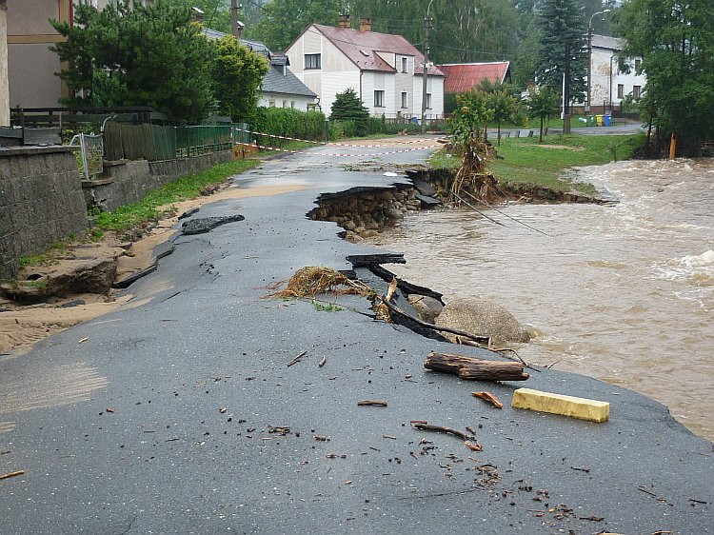
Jak se jmenuje takovýto jev?
Poznáte místo, kde to bylo?
Vodní eroze
Obr.1

Slide 5
Použité zdroje:
Obr.1: Fotoarchiv autora

